Slide 1

综合应用
本讲大纲
1.阿姆斯壮数
2.巴斯卡三角形
3.输出闰年
支持网站：www.mrbccd.com

Slide 2
阿姆斯壮数
【例6.11】 阿姆斯壮数
在3为的整数中，形如153=1³+5³+3³这样的数称为阿姆斯壮数。求阿姆斯壮数需要分别计算出3位整数的百位、十位和个位，然后对3个数分别求立方，最后判断是否为阿姆斯壮数。
#include "stdafx.h"
#include <iostream>
using namespace std;
int main()
{
int a,b,c;
int input;
for(input = 100;input<=999;input++)
{
a = input/100; //求百位
b = (input%100)/10; //求十位
c = input%10; //求个位
if(a*a*a+b*b*b+c*c*c == input)
cout<<input<<endl;
}
return 0;
}

Slide 3
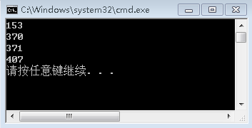
运行效果如图6.18所示。
图6.18 阿姆斯壮数

Slide 4
巴斯卡三角形
【例6.12】 巴斯卡三角形
巴斯卡三角形是两个边全输出1，三角形的内部用上一行相邻两个数之和表示，代码如下：
#include "stdafx.h"
#include <iostream>
#include <iomanip>
using namespace std;
long combi(int n,int r)
{
int i;
long p = 1;
for(i = 1;i<=r;i++)
p = p*(n-i+1)/i;
return p;
}
void main()
{
int n,r,t;
for(n = 0;n<=12;n++) //控制行数
{
for(r = 0;r<=n;r++)
{
int i;
if(r == 0)
{
for(i = 0;i<=(12-n);i++)
cout<<" "; //每行第一个元素的位置
}else
cout<<" "; //每个数之间空两个格
cout<<setw(3)<<combi(n,r);
}
cout<<endl;
}
}

Slide 5
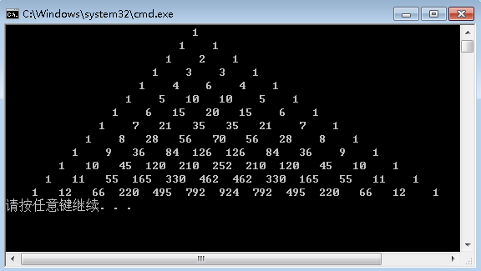
程序使用了循环嵌套来控制显示格式，变量n代表行数，变量r代表每行元素数，自定义函数combi计算每个位置应该放置的数。程序运行结果如图6.19所示。
图6.19 巴斯卡三角形

Slide 6
输出闰年
【例6.13】 计算从1773年到2012年之间（含1773和2012年），一共有多少个闰年。设计程序输出这些闰年。本题可以将1773年到2012年之间的所有年份逐年判断闰年。也可以选择从1773年到2012年的第一个闰年开始，每隔4年判断一次。代码如下：
#include "stdafx.h"
#include <iostream>
using namespace std;
int main(int argc, _TCHAR* argv[])
{
//若直接使用for循环遍历1773-2012年，则需要执行240次判断
int year; //1773开始的第一个闰年
int yearStart = 1773; //代表从何年开始
int yearTo = 2012; //代表从何年结束
//其实可以将以下for循环条件设定为i<4,不过有些年份在世纪末，设定为i<8则是考虑到了这一点。
for(int i = 0;i<8;i++ )
{
if( (yearStart+i)%4==0 && (yearStart+i)%100!=0 || (yearStart+i)%400==0)
{
year = yearStart+i; //此时year为1773开始的第一个闰年
break;
}
}

Slide 7
int count = 1; //闰年个数
for(int yearIter =year;yearIter<yearTo;count++)
{
if(yearIter%100 == 0&&yearIter%400 != 0)
{
yearIter+=4;
count--;
continue;
}
cout<<yearIter<<" ";
if(count%10 == 0)
{
cout<<endl; //每10个年份换行
}
yearIter+=4;
}
cout<<endl;
//整个程序执行了共62次循环
return 0;
}

Slide 8
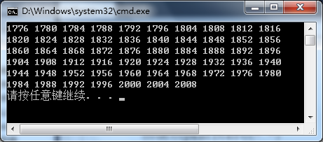
如图6.20所示。
图6.20 输出闰年

Slide 9
Thank you
还有什么疑问可以到www.mrbccd.com提出
也可以发送邮件到 mingrisoft@mingrisoft.com

